Slide 1
Föräldramöte
2017-04-05
Fredrik fihn | linda helgesson | anders NÄS | ANNA JOHANSSON | mikael bergeby

Slide 2

agenda
SERIESPEL/LAGINDELNING
Vad F-06 fokuserar på 2017
Föräldrars roll på kanten
lagkassa
Lagföräldrar
Spelarråd

Slide 3
LAG-grupper
Röd | Svart | Vit | Blå | Rosa
Fredrik | Mikael | Anna | Anders | Linda
Wilma | Linnea B | Linn | Emelie | Linnea H
Märta | Siri | Nanna | Klara | Elsa
Felicia | Jossan | Livia | Tindra | Alma
Alice | Leah | Tova | Selma | Ebba
Kajsa |  | Jacey | Emilia | Maja

Slide 4
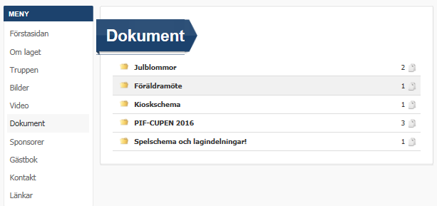
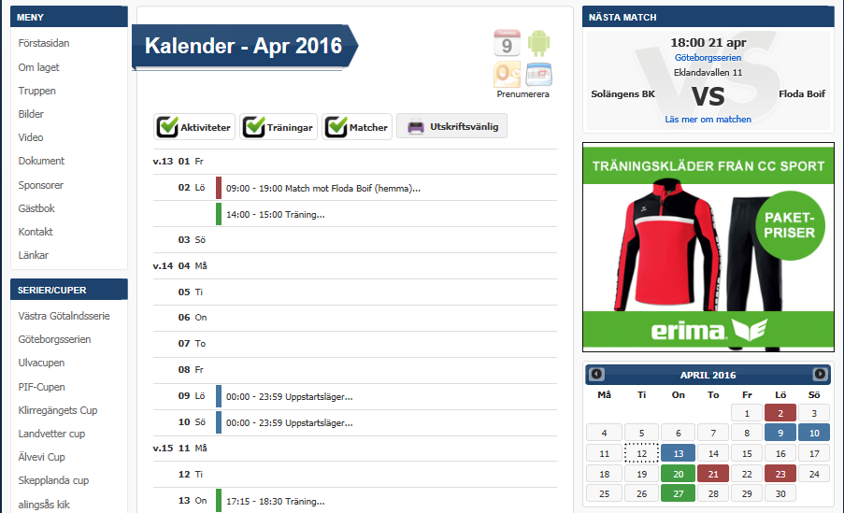
Laget.se
FlodaBoIF_F06
http://www.laget.se/FlodaBoIF_F06
1.Klicka på kalender
2. Prenumerera
Detta dokument (pdf)

Slide 5
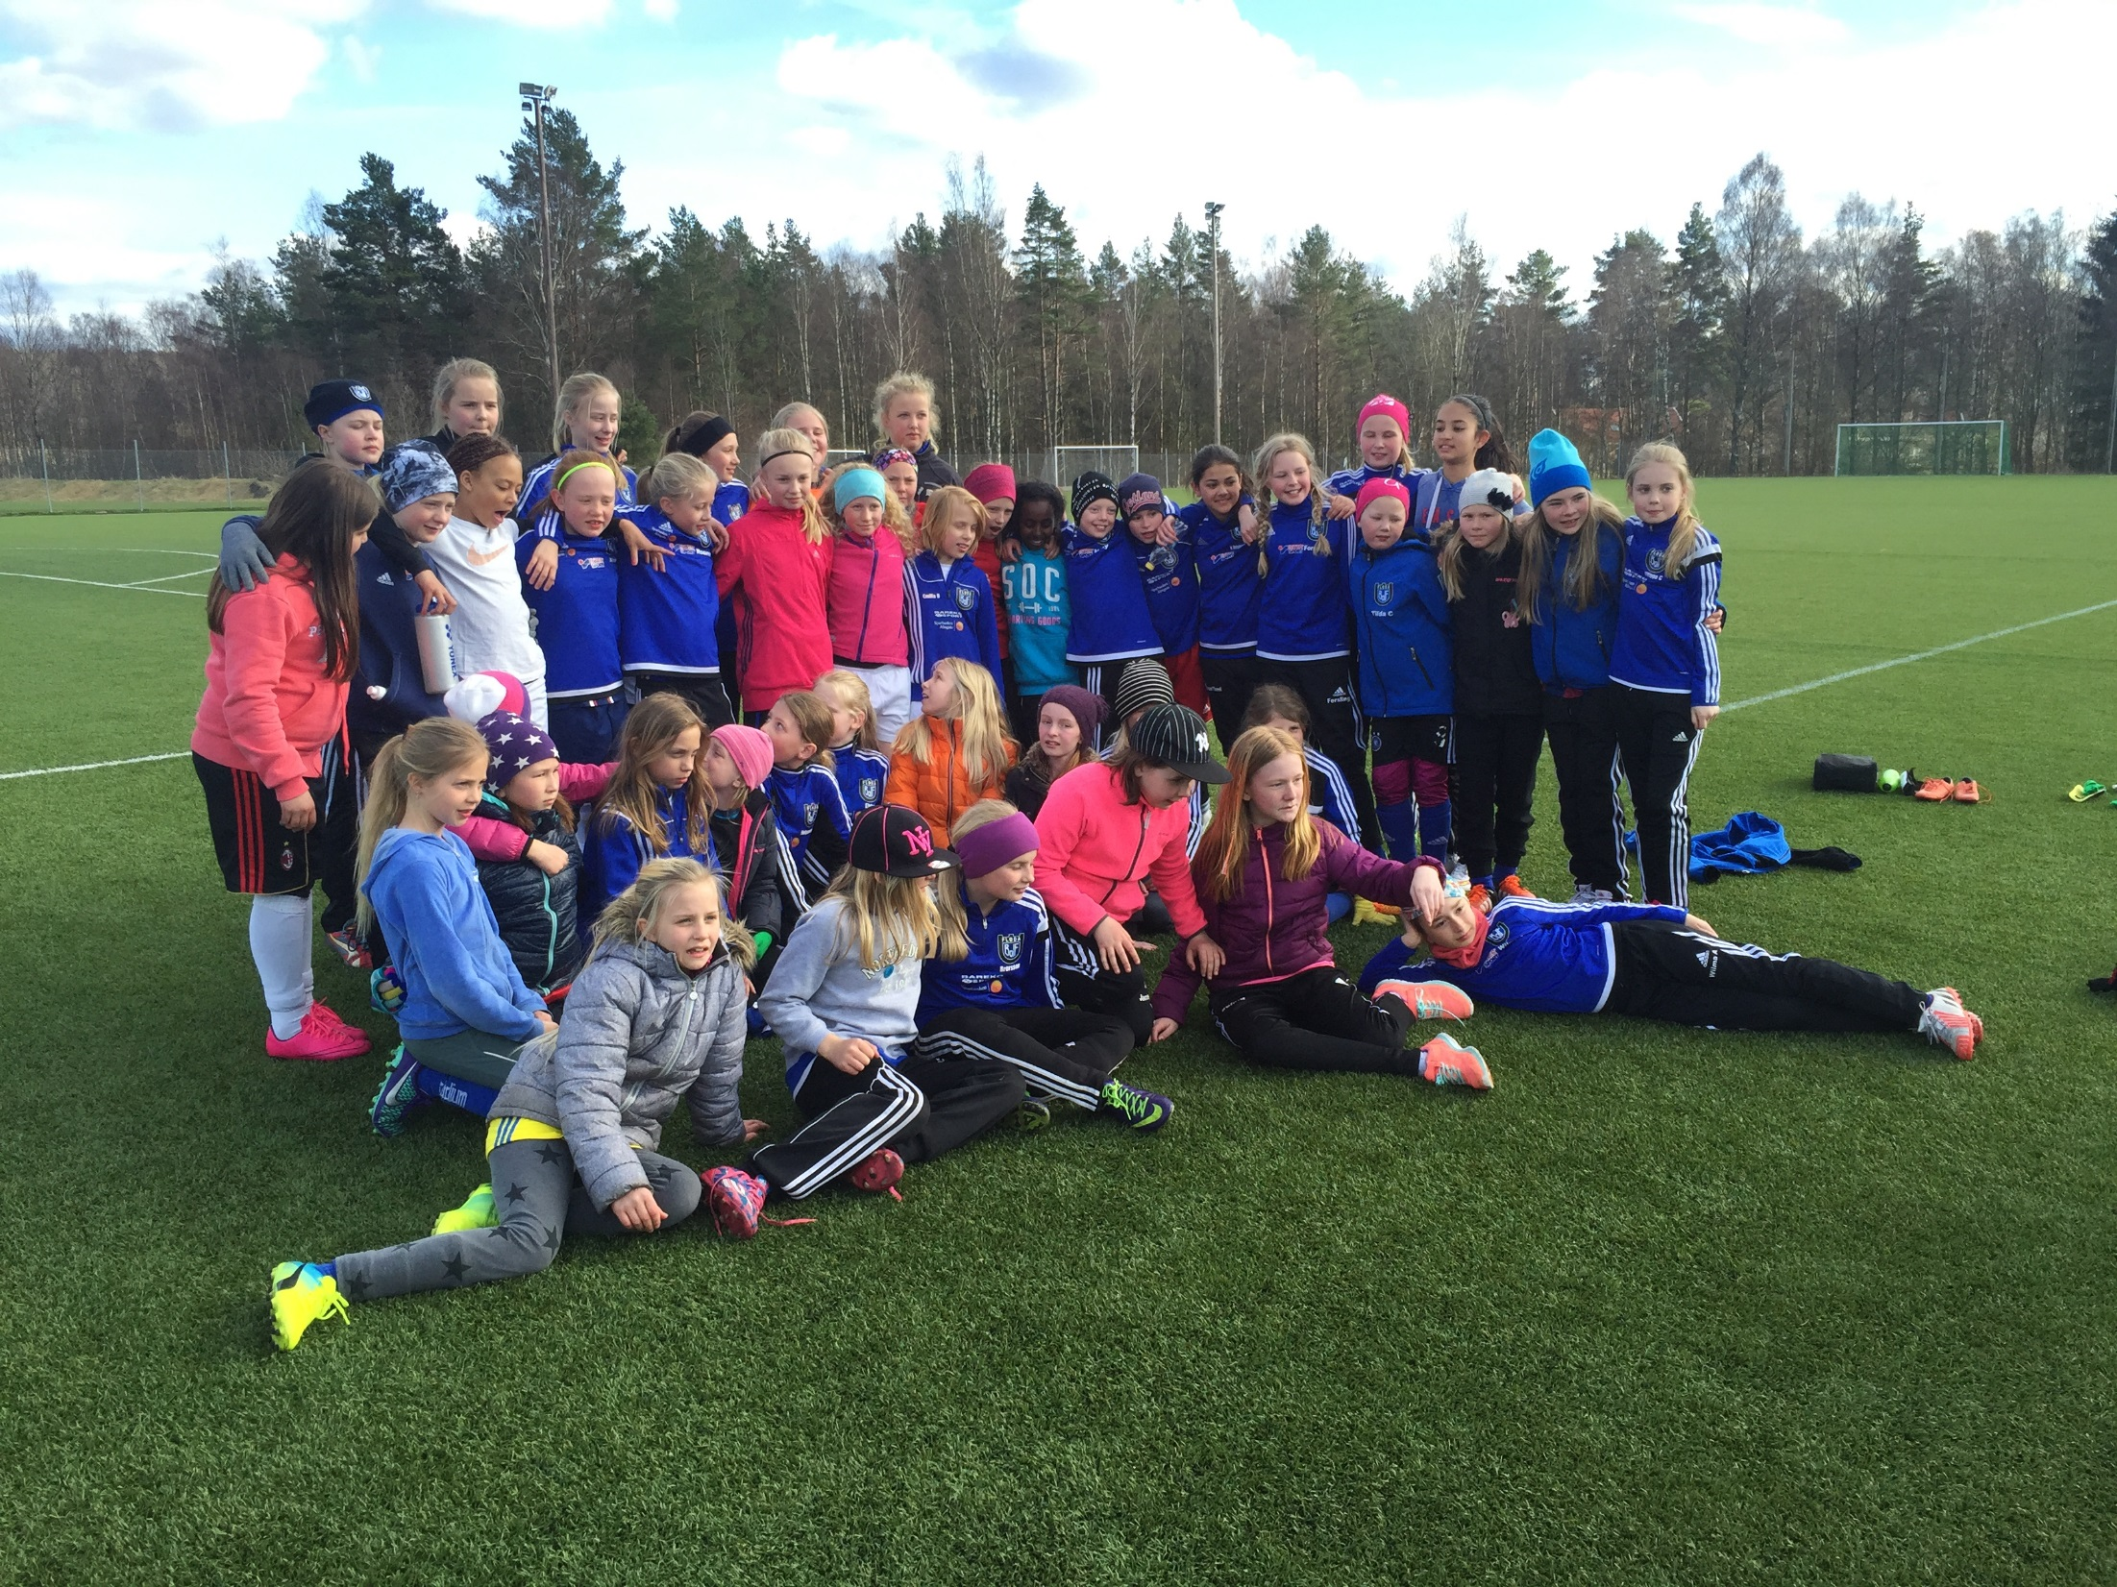
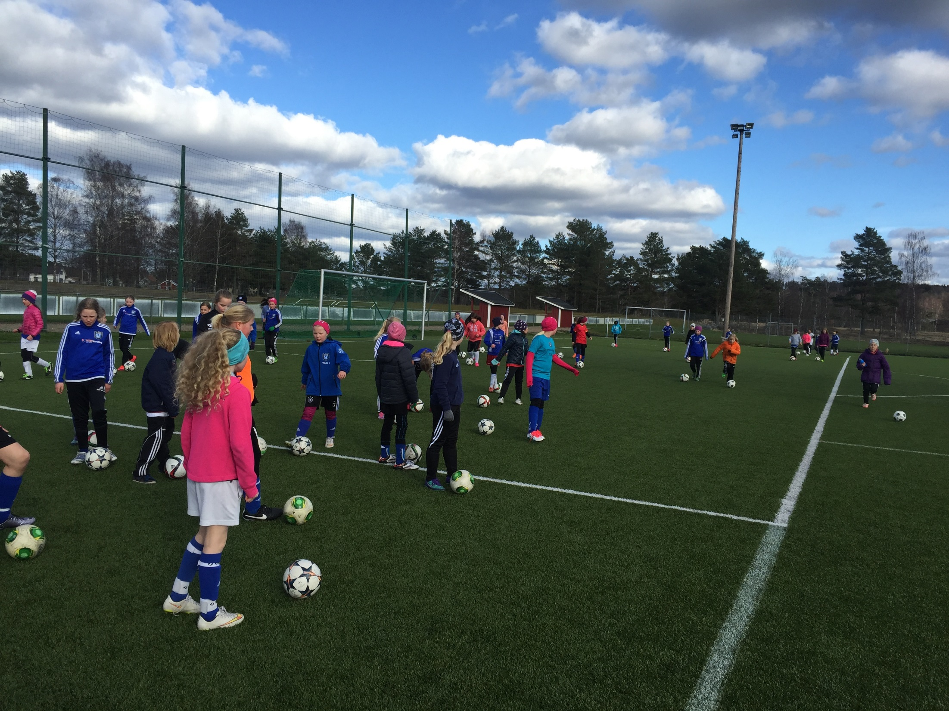

Slide 6
agenda
SERIESPEL/LAGINDELNING
Vad F-06 fokuserar på 2017
Föräldrars roll på kanten
lagkassa
Lagföräldrar
Spelarråd

Slide 7
Tankar kring lagets fotbollsutveckling
Fortsätta med.....
Vi kommer i vår att fortsätta träna på att
passa, visa oss och möta bollen, spelförståelse, teknik.
Specifik Målvaktsträning och löpteknik
få barnen att förstå vikten av att vi är ett
Lag....
Beteende mot varandra tex. tilltal och minspel.

Slide 8
agenda
SERIESPEL/LAGINDELNING
Vad F-06 fokuserar på 2017
Föräldrars roll på kanten
lagkassa
Lagföräldrar
Spelarråd

Slide 9
Föräldrar budorden/high five
High five
Idrott handlar om glädje och gemenskap. Att få leka, kämpa och vara en del av ett sammanhang. Barn, ungdomar och föräldrar ska känna sig trygga inom idrotten. Där ska ingen bli kränkt eller känna sig utanför.
Barn ska inte behöva avstå från idrott för att de, i sitt eget eller andras tycke, inte anses vara tillräckligt duktig inom sin idrott.
I Barn- och ungdomsidrotten bör det alltid vara fokuserat på bredd. Alla ska kunna vara med. Och fokus ska inte vara på resultat utan på att långsiktigt ge barn och unga möjligheten att utvecklas till idrottare.
FLODA BOIF KLUBB POLICY

Slide 10
Föräldrar budorden/high five forTsättning
De tio föräldrabuden
Kom till träning och match – Ditt barn vill det
Uppmuntra alla spelare i laget under matchen – inte bara din dotter eller son
Uppmuntra både i med och motgång – ge inte onödig kritik utan var positiv och vägledande
Respektera hur tränaren disponerar spelarna – försök inte påverka
henne/honom under matchen och sätt Dig in i klubbens policy
5. Se domaren som en vägledare – kritisera aldrig hennes/hans bedömning
FLODA BOIF KLUBB POLICY

Slide 11
Föräldrar budorden/high five forTsättning
De tio föräldrabuden – forsättning
Uppmuntra ditt barn att delta – pressa inte
Fråga om matchen var rolig, spännande - och just inte bara vad resultatet blev
Se till att ditt barn har förnuftig utrustning –överdriv inte
9. Respektera föreningens ungdomsarbete och policy. Kom på de årliga mötena där man resonerar om principer etc. Du behöver inte andra förutsättningar för att delta i föreningens arbete än lust och engagemang.
10. Tänk på att det är ditt barn som spelar fotboll – det är inte Du själv
FLODA BOIF KLUBB POLICY
INGA INSTRUKTIONER FRÅN KANTEN TACK!!!

Slide 13
agenda
SERIESPEL/LAGINDELNING
Vad F-06 fokuserar på 2017
Föräldrars roll på kanten
lagkassa
Lagföräldrar
Spelarråd

Slide 14
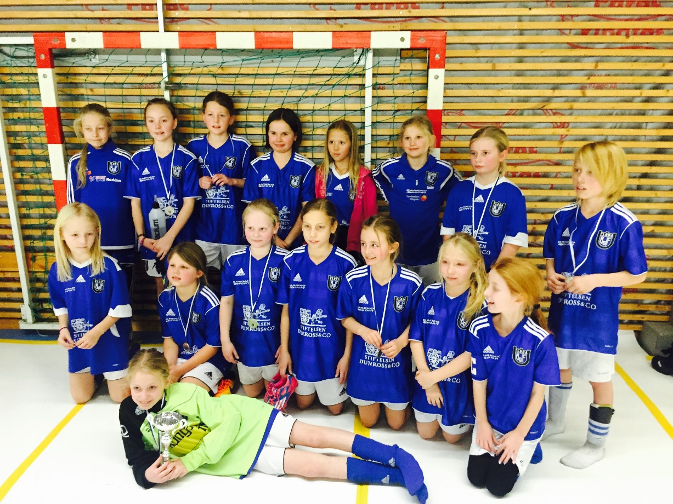
LAGKASSA

Slide 15
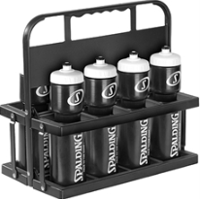

LAGKASSA
1. LAGFÖRSÄLJNING (newbody, GUTZ, etc)?
2. Lagpeng?
3. Finns /möjlighet intresse att
sponsra laget för inköp av
t.ex skaljacka, VATTENFLASKOR/STÄLL?, etc
4. betala in både läger och Medlemsavgift
5. förslag

Slide 16
agenda
SERIESPEL/LAGINDELNING
Vad F-06 fokuserar på 2017
Föräldrars roll på kanten
lagkassa
Lagföräldrar
Spelarråd

Slide 17
lagföräldrar
Förslag på lagföräldrar!
2-4st, 1 år i taget.
Lagförälderns uppgift är...
  Blomförsäljningen
  upprätta schema på Förbo Cup
  Försäljning
  Kioskschemaansvarig
  behjälplig vid träningsläger
  och dylIGT ☺

Slide 18
agenda
SERIESPEL/LAGINDELNING
Vad F-06 fokuserar på 2017
Föräldrars roll på kanten
lagkassa
Lagföräldrar
Spelarråd

Slide 19
TACK ALLA
ENGAGERADE
FÖRÄLDRAR!!
ÖVRIGT?
Fredrik fihn | linda helgesson | anders NÄS | ANNA JoHANSSON| mikael bergeby

